Slide 1
基于8086汇编
飞机大战
报告人 刘源 梁崎霖
学号 201611210134
201611210201

Slide 2

1
实现模块

Slide 3

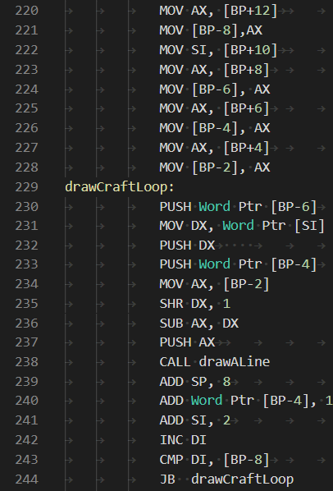
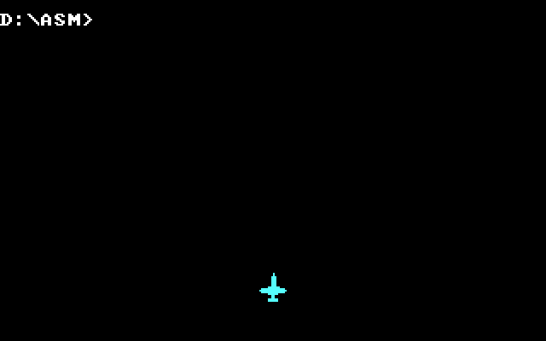
1
实现模块
1. 飞机绘制
将颜色、线的长度、起始X、Y坐标传入10H的中断中，令AH=0CH（写入点像，要写入位置 X 座标存于 CX 寄存器，Y 座标存于 DX 寄存器，颜色存于 AL 寄存器）每画完一次重新计算X、Y的值，并且将X、Y的值放入栈中
Notes:
更多作品请搜索: http://dwz.cn/Wu2UP
3

Slide 4
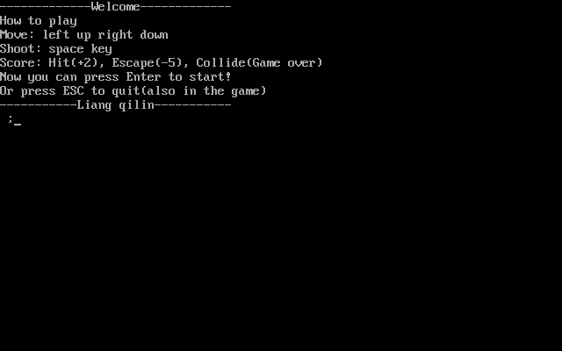
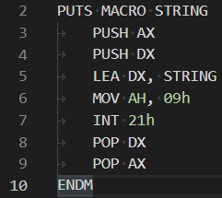
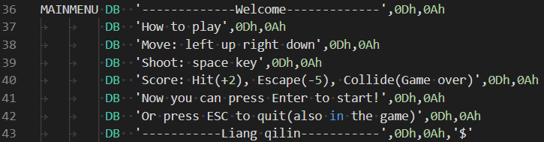
1
实现模块
2. 游戏初始选单的设计
定义 PUTS 函数
定义字符部分
Notes:
更多作品请搜索: http://dwz.cn/Wu2UP
4

Slide 5
THANKS

